Slide 1

欢迎同志们回家开会
刘凤奎

Slide 2
规范运作、健康发展,
刘凤奎
2019年2月23日

Slide 3
规范运作、健康发展
第一部分 基本要求
第二部分 注意事项
第三部分 几点感想

Slide 4
第一部分 基本要求
国家
在党的领导下，依法治国！
企业
在党的领导下，依法治企！
依据《公司法》实行法人治理结构
经营要依法合规
管理要规范运作

Slide 5
第一部分 基本要求
1.经营：依法合规
2.管理：规范运作
3.重温有关规定
4.几条特别要求

Slide 6
第一部分 基本要求
1.经营依法合规
  决不能抱着侥幸心理触碰法律底线
  谨防徇私枉法、营私舞弊（杜绝吃拿卡要）
  谨防玩忽职守（坚守安全质量红线）
  为了中标而送礼的事，不干
  纳税意识

Slide 7
第一部分 基本要求
2.管理：规范运作
我们不是作坊，是正规企业
企业不是作坊
员工不能做散兵游勇

Slide 8
第一部分 基本要求
2.管理：规范运作
①财务运作要规范
负责人签审、财务把关，各司其职
事业部临时账号印鉴、票据交公司财务部管理
分公司财务做到票证分离
成本构成要合理
事业部指定专人做报账员

Slide 9
第一部分 基本要求
2.管理：规范运作
①财务运作要规范
②员工管理要规范
建立人事档案:清理“挂证”、职称、学历
员工按编码管理
  1、2打头的员工实行派遣制
  4打头的员工由二级单位自由聘用
  二级单位间员工调动必须通过企划部
  以派遣令为准

Slide 10
第一部分 基本要求
2.管理：规范运作
①财务运作要规范
②员工管理要规范
③员工待遇要规范
工资及考勤表要二级负责人签审
工资标准及发放办法要统一
为1和2的员工买社保
节假日加班给加班工资

Slide 11
第一部分 基本要求
2.管理：规范运作
①财务运作要规范
②员工管理要规范
③员工待遇要规范
④监理服务要规范
大力开展三体系贯标
实现监理服务标准化
日常管理规范化

Slide 12
第一部分 基本要求
2.管理：规范运作
①财务运作要规范
②员工管理要规范
③员工待遇要规范
④监理服务要规范
大力开展三体系贯标
全面推行“监理助手”
资料即时性和真实性，便于时空跨度大的管理
提高工作效率，便于整理竣工资料

Slide 13
第一部分 基本要求
2.管理：规范运作
①财务运作要规范
②员工管理要规范
③员工待遇要规范
④监理服务要规范
大力开展三体系贯标
全面推行“监理助手”
强化自我约束
二级机构首长签《安全质量廉洁责任状》
项目总监用《安全质量承诺书》换授权书

Slide 14
第一部分 基本要求
3.重温有关规定
规定必须落到实处才有意义

Slide 15
第一部分 基本要求
3.重温有关规定
①关于规范公司简称及徽标的通知
②关于颁布《标准化分公司、事业部的基本要求》 的通知
③关于组建“监理助手”课题组的决定
④关于组建安全生产督查组等三个工作组的通知

Slide 16
第一部分 基本要求
3.重温有关规定
⑤关于财务管理的文件
⑥关于投标及合同管理的文件
⑦关于签订〝采购合同（协议）〞应注意事项的通知
⑧重申劳动纪律的几点规定

Slide 17
第一部分 基本要求
4.几条特别要求
①加强组织纪律性
我们是正规企业员工，不能
既要公职人员的待遇和保障
又要无业游民的自由和散漫

Slide 18
第一部分 基本要求
4.几条特别要求
①加强组织纪律性
严格请假制度
强化劳动纪律
  （当天的事当天清）

Slide 19
第一部分 基本要求
4.几条特别要求
①加强组织纪律性
严格请假制度
强化劳动纪律
不得擅离职守
不允许搪塞或拒不执行公司指令

Slide 20
第一部分 基本要求
4.几条特别要求
①加强组织纪律性
②三条纪律化为内在的需求
偶尔的工作瑕疵可以原谅
无心的工作失误，内部处罚，对外保护
职务犯罪，内部严厉处罚，对外交司法处理
①清正廉洁，守住法律底线（让亲人放心）
②洁身自好，珍惜自身形象（让自己安心）
③团结互助，维护集体声誉（让同事舒心）

Slide 21
第一部分 基本要求
4.几条特别要求
①加强组织纪律性
②三条纪律化为内在的需求
③践行忠孝仁恕
忠 引申到做人做事，工作尽职尽责
孝 要善待父母
仁 己欲立而立人，己欲达而达人
恕 己之不欲，勿施于人

Slide 22
第一部分 基本要求
4.几条特别要求
①加强组织纪律性
②三条纪律化为内在的需求
③践行忠孝仁恕
④不准做不利于团结的事
不允许在网上做不怀好意的吐槽
包容，多看别人的优点
团结互助、相互体谅

Slide 23
第一部分 基本要求
4.几条特别要求
①加强组织纪律性
②三条纪律化为内在的需求
③践行忠孝仁恕
④不准做不利于团结的事
⑤担当责任，矛盾不上交
不能当传声筒
不能当甩手掌柜

Slide 24
第一部分 基本要求
4.几条特别要求
①加强组织纪律性
②三条纪律化为内在的需求
③践行忠孝仁恕
④不准做不利于团结的事
⑤担当责任，矛盾不上交

Slide 25
第二部分 注意事项
1.防范风险，长治久安
2.沟通与合作
3.心里记事，眼睛管事
4.经营“精细”化

Slide 26
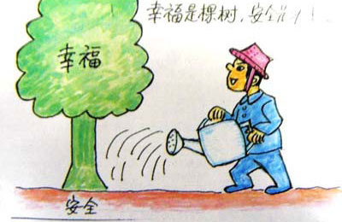
第二部分 注意事项
1.防范风险，长治久安
安全问题要常抓不懈
事有备而无患，门虽设而常关

Slide 27
第二部分 注意事项
1.防范风险，长治久安
①防火、防盗、防触电
②交通安全
③谨防受骗
谨防诈骗
防止打着我的旗号行骗

Slide 28
第二部分 注意事项
1.防范风险，长治久安
①防火、防盗、防触电
②交通安全
③谨防受骗
④防患于未然
买意外伤害险
不能分光吃净

Slide 29
第二部分 注意事项
2.沟通与合作
沟通是合作的前提
沟通是避免或消除误会的唯一途径
误会的产生：你不说，我也不问
避免误会： 你不问，我也说（主动）
消除误会： 你不说，我就问

Slide 30

第二部分 注意事项
2.沟通与合作
①遇事不能先斩后奏
②沟通，别怕啰嗦
③沟通，要选好时机
④对敏感问题要及时报告

Slide 31
第二部分 注意事项
3.心里记事，眼睛管事
目视管理
  不放过视野范围内的任何异常细节
对自己的管理范围心中有数
过问目力所及的任何异常
眼里有活

Slide 32
第二部分 注意事项
4.经营“精细”化
量力而行，不自毁形象
坚持投标评审和合同评审
  谁干
  是否挣钱
  有无其他风险

Slide 33
第二部分 注意事项
4.经营“精细”化
量力而行，不自毁形象
坚持投标评审和合同评审
从注重项目开头转向注重项目收尾
  要有全寿命周期的意识，注重项目收尾
  竣工资料
  尾款回收

Slide 34
第三部分 几点感想
1.有为才有位
2.人人都闪光
3.精神家园不可或缺

Slide 35
第三部分 几点感想
1.有为才有位
①作为取决于态度
要甘当绿叶
不把工作当成应付差事
欣赏并享受自己的劳动成果
想干、愿意干

Slide 36
第三部分 几点感想
1.有为才有位
①作为取决于态度
②权威来自用心
用心做事
仔细检查
一点都不能差，差一点都不行

Slide 37
第三部分 几点感想
1.有为才有位
①作为取决于态度
②权威来自用心
③谋其政，才能坐其位
签字要把关
用脑子思考
捉摸事，也要捉摸人

Slide 38
第三部分 几点感想
2.人人都闪光
团队需要不同层次的成员
团队需要不同特质的成员
韩信勇往直前，舍生忘死，战功卓著！
萧何无私奉献，筹粮备草，功不可没！
张良殚精竭虑，运筹帷幄，名垂青史！

Slide 39
第三部分 几点感想
2.人人都闪光
团队需要不同层次的成员
团队需要不同特质的成员
人人都能闪光
因为我们是有价值的企业，
我们是有尊严的员工！

Slide 40
第三部分 几点感想
3.精神家园不可或缺
寄托信念
安放心灵
抚慰情绪
物欲之外
你追求什么？

Slide 41
第三部分 几点感想
3.精神家园不可或缺
1)精神家园的陈设
信仰、信念
人生观、价值观
精神追求

Slide 42
第三部分 几点感想
3.精神家园不可或缺
1)精神家园的陈设
2)精神家园不能缺少归属感
有集体撑腰，个人才有底气
有单位做后盾，个人才有尊严
心有所归属，人才有安全感
让签到树枝繁叶茂
发挥工会的纽带作用

Slide 43
第三部分 几点感想
3.精神家园不可或缺
1)精神家园的陈设
2)精神家园不能缺少归属感
3)精神家园的外化——企业文化
唱好三首歌
  让签到树枝繁叶茂
  向胡杨树学习
坚韧、顽强，不畏强暴，千年不朽
多样、包容，求同存异，各尽所能

Slide 44
第三部分 几点感想
我们的愿景：企业有价值，员工有尊严
核心价值观：人行天地间，做事先做人
企业形象： 诚、勤、严、精
企业精神： 学习、担当、分享、成长
基本原则： 守法、争气、分享
我们的境界：净面、敬业、静心
我们的素养：人品好、有担当、好学习

Slide 45
第三部分 几点感想
我们承诺：质量第一、诚信为本、
业主至上、追求卓越！
经营理念：监理一项工程、树立一座丰碑、
开拓一片市场、结识一批朋友！
管理方针：安全至上，以人为本；
质量第一，诚信当先；
保护环境，从我做起；
注重细节，精益求精。

Slide 46
第三部分 几点感想
3.精神家园不可或缺
1)精神家园的陈设
2)精神家园不能缺少归属感
3)精神家园的外化——企业文化
4)精神家园的根——党组织
通过党建提升向心力
通过党建提升凝聚力
发挥党员的先锋模范作用

Slide 47
规范运作、健康发展
第一部分 基本要求
第二部分 注意事项
第三部分 几点感想

Slide 48

规范运作、健康发展
用心做精，实干做强，规范运作做持久！
做 出
我们企业的价值，
我们员工的尊严！
做 出
我们企业的价值，
我们员工的尊严！

Slide 49
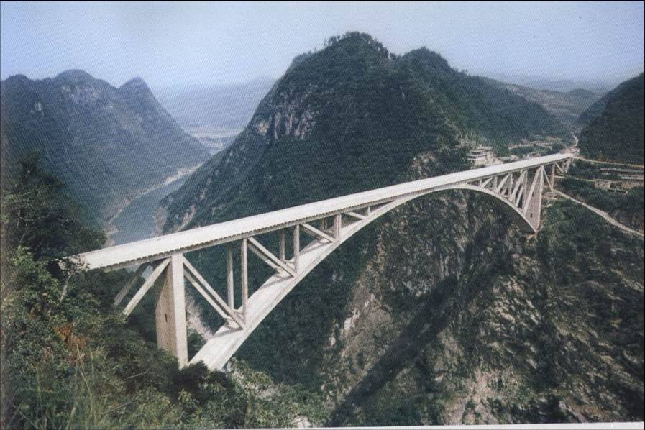

谢谢大家
刘凤奎
13609366861
0931-7911906

